Slide 1

Projekt Aplikacji FLASK

Slide 2

Flask
Nasza aplikacja webowa została stworzona w Flasku - minimalistycznym frameworku webowym dla Pythona.
Dzięki użyciu Flaska aplikacja jest:
Lekka
Wydajna
Prosta w rozbudowie

Slide 3

Technologie
Flask
HTML, CSS
SQLAlchemy, SQLite

Slide 4
Funkcjonalność strony internetowej
Baza danych
Formularz
Multimedia

Slide 5
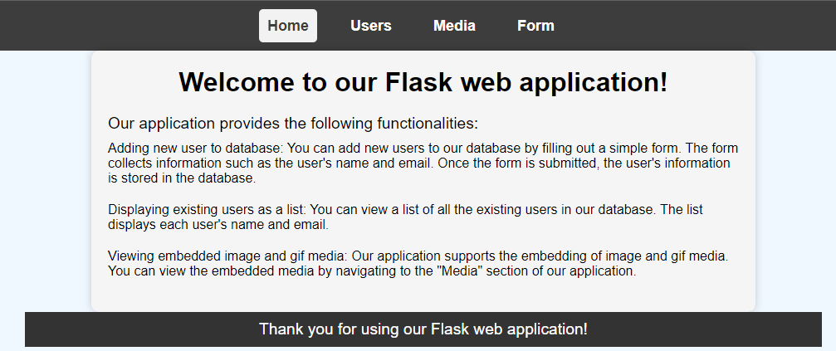
Strona główna
Po wejściu na naszą stronę wyświetli się przywitanie użytkownika oraz krótki opis funkcjonalności jakie może spotkać na naszej stronie
W górnej części strony widnieje pasek nawigacji do wchodzenia na kolejne podstrony naszej aplikacji

Slide 6
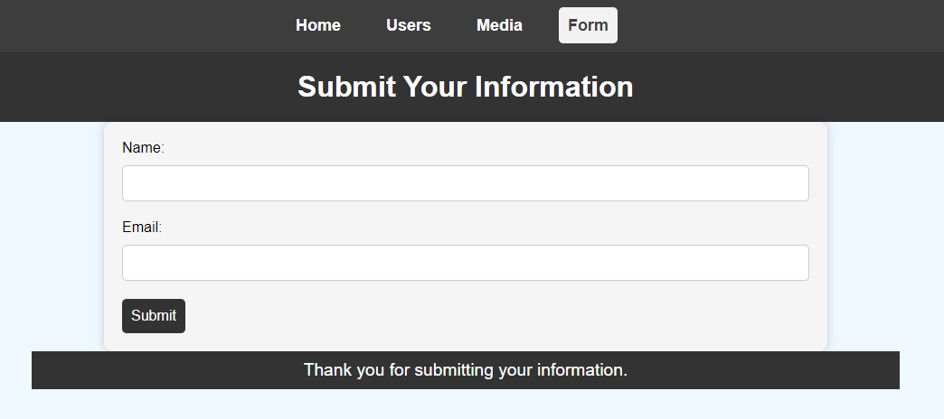
Formularz
Po wybraniu opcji Form (Formularz), zostaniemy przekierowani do podstrony zawierającej dwa proste pola do wpisania swoich informacji osobowych
Użytkownik może podać swoje imię oraz email, a następnie wysłać dane do aplikacji za pomocą guzika Submit

Slide 7
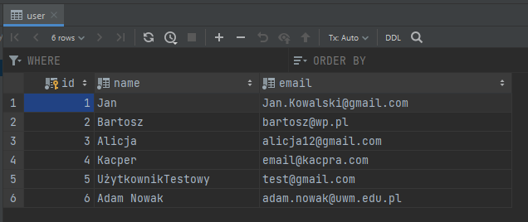
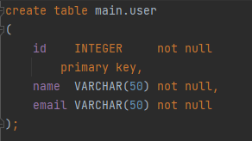
baza danych
Nasza aplikacja opiera się na połączeniu z SQLite
Posiadamy jedną instancję bazy danych wraz z jedną tabelą w środku
Tabela user składa się z 3 kolumn Id, Name, Email
DDL tabeli SQL:

Slide 8
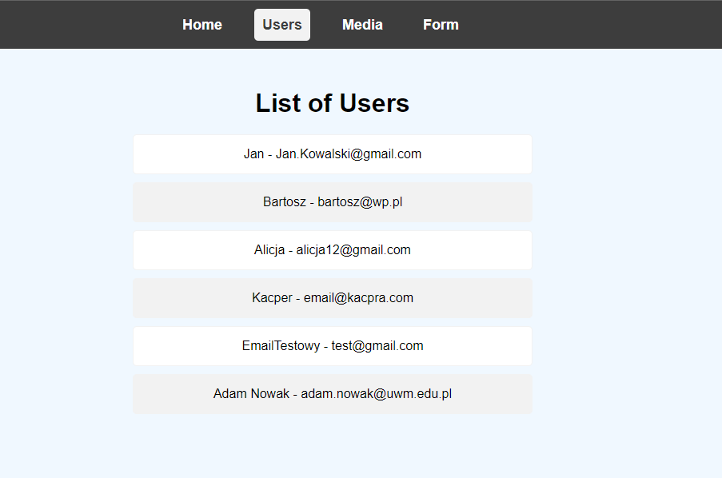
Wyświetlanie danych z baza danych
Lista użytkowników jest pobierana z bazy danych a następnie wyświetlana w podstronie Users
Widzimy kolejno nazwy użytkowników wraz z ich imionami
Gdy nowy użytkownik zostanie dodany do bazy danych (manualnie, bądź poprzez formularz na stronie) to zostanie wyświetlony w liście użytkowników

Slide 9
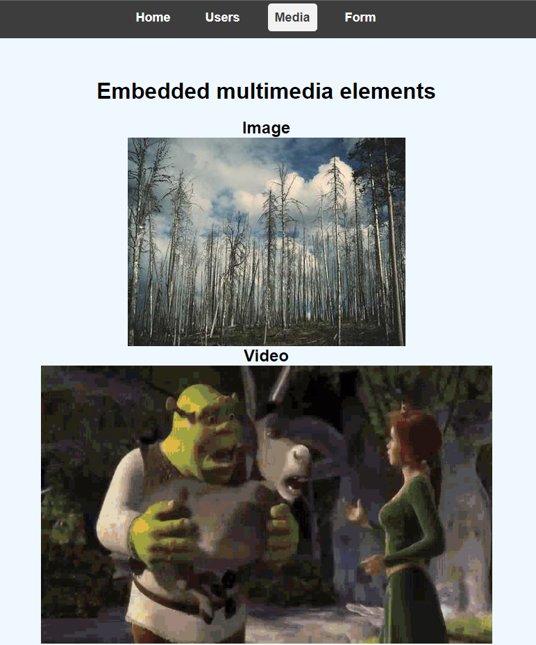
Elementy multimedialne na stronie
Po wybraniu zakładki Media w pasku nawigacyjnym zostaniemy przekierowani na podstronę zawierającą elementy multimedialne
Na samej górze widnieje losowe zdjęcie ze strony https://picsum.photos/400/300
Na dole strony znajduje się video w postaci gifu zawierającego pełną wersję kultowego filmu pod tytułem Shrek

Slide 10

Dziękujemy ZA Uwagę!

